Slide 1
한빛정보통신
한빛푸드 IT 인프라 효율화 사업
2015. 03
ArcheonCloud
한빛정보통신
Notes:
샘플 데이터 안내: 본 제안서의 고객사(한빛푸드/한빛정보통신)와 제안사(주식회사 아르케온클라우드)는 가상 회사이며, 투입 인력·인력 현황은 인력관리 샘플(CI팀) 데이터를 기준으로 작성되었습니다. 회사 주소·전화·사업자번호 등은 가상 값입니다.

Slide 2

Ⅰ.
제안개요
Ⅱ.
제안업체 일반
Ⅲ.
제안내용
Ⅳ.
사업관리 및 지원 내용
Ⅴ.
특별 제안
ArcheonCloud
한빛정보통신

Slide 3
I. 제안 개요
1.
제안 목적
2.
제안 범위
3.
제안 특장점
ArcheonCloud
한빛정보통신

Slide 4
ArcheonCloud
I. 제안 개요
2. 제안 범위
기존 한빛푸드 환경의 이해를 바탕으로 Active Directory 인프라 개선 및 Windows 서버 Migration, 데이터베이스 서버 이관, 이와 관련된 정확하고 신속한 기술 지원 3가지 영역으로 나누어 안정화된 시스템 운영 환경을 업그레이드 합니다.
제안 목적 및 범위
안정적인 인프라 환경과 효율적인 시스템 운영 환경
AD/웹서버
마이그레이션
SQL Server Migration
안정적인 기술 지원
및 사후 관리
Active Directory 및 유관 Infra 서비스에 대한 안정적인 이관
내부 Infra 요소를 고려한 Windows Infra 이관
Web Server의 개발 요소를 고려한 안정적인 IIS 서비스 이관
SQL Server 서버의 안정적인 이관
데이터 정합성 및 무손실을 고려한 Migration
다양한 경험으로 축적된 Migration 방법론
16년 KnowHow의 Microsoft
전문 기술 지원 서비스의 기술 지원 및 관리
Microsoft 공인 교육 기관의 KnowHow로 기술 전수
안정적인 운영을 위한 사후 관리 지원
체계적인 Migration
안정적인 데이터 이관
안정적 시스템 운영

Slide 5
ArcheonCloud
I. 제안 개요
2. 제안 범위
기존 한빛푸드 환경의 이해를 바탕으로 Windows 서버 및 데이터베이스 서버 이관 2가지 영역으로 나누어 안정화된 시스템 운영 환경을 업그레이드 합니다.
제안 범위
Active Directory Migration
기존 운영 중인 AD의 Migration 및 운영 고도화
  안정적인 AD 운영 아키텍처 제공
  DNS , 인증서 등의 유관 서비스에 대한 재설계 및 안정적 이관
IIS Migration
IIS 6기반의 운영 환경을 IIS 8 기반으로 Migration 및 운영 환경 이관
  웹 서버 운영 환경 이관 및 유관 정보 개발 파트에 제공 하여 정확한 Migration 협업 및 관련 개발 정보 제공
SQL Server Migration
MSSQL 2005 기반의 데이터를 안정성, 정합성을 고려한 이관
  MSSQL 2000, 2005기반의 DB를 MSSQL 2014로의 DB 통합 이관
  안정적인 운영을 위한 성능 안정화 지원 (성능 진단)
통합 운영 서버 구축
통합 운영 서버 2식을 성능 기반의 안정적인 운영 환경 구축
  향후 운영 환경을 고려한 통합 운영 서버 구축
VM Migration
Windows 2003기반의 가상 머신을 최신의 OS 기반으로 Migration
  기존 운영 중인 Vmware기반의 Windows 2003 가상 머신 이관
  VM서버의 Role에 따른 Infra 환경 개선 제공

Slide 6



ArcheonCloud
I. 제안 개요
3. 제안의 특장점
본 제안을 통해 제안사는 한빛푸드의 AD, Windows OS, 웹서버 및 데이타베이스 고도화 사업의 성공적인 수행과 향후 안정적인 운영을 위해 분야별 전문 인력 구성, 체계적인 사업관리 및 프로젝트 관리, 적정한 도구의 사용 측면으로 나누어 그 특징을 제시합니다.
제안 특장점
사업에 대한 철저한 사전 분석
유사 사업 수행 경험을 통한 사업에 대한 철저한 사전분석
사전분석을 토대로 해당 기관 조기 적용 추진
각 전문 분야별 사업 수행 경험 있는 인력 구성
유사 사업의 시스템 설계, 개발, 구축을 담당한 인력을
본 사업에 투입하여, 시행착오 등을 미연에 방지하고,
최적의 시스템을 구현
체계적인 사업관리
명확한 목표 및 효율적 사업관리
고객과 사업자간 원활한 상호협력 및 의사소통을 통한 철저한 협업 체계 구축
합리적인 운영으로 납기 준수
각 분야 별 전문지식을 보유한
인력 배치 및 사업수행 능력과 성공에 대한 의지를 확보한 최적의 사업수행
검증된 이관 가이드 제공
다수의 EOS 경험에서 축적된 이관 가이드 제공

Slide 7
II. 제안 업체 일반
1.
일반현황
2.
조직 및 인원
3.
주요 사업 내용
4.
주요 사업 실적
ArcheonCloud
한빛정보통신

Slide 8
1. 일반현황
ArcheonCloud
II. 제안 업체 일반
제안사는 Microsoft 기업부문 파트너로 출발하여, 현재 클라우드 인프라 컨설팅·구축, Azure 이관 및 매니지드 클라우드 운영 사업으로 사업 분야를 확장해 나가며 작지만 강한 기업, Small Champion으로 성장하고 있습니다.
개요
회 사 명 | ㈜ 아르케온클라우드 | 사업자번호 | 123-45-67890
대표이사 | 한도경, 류지섭 | 설립일자 | 1998년 5월
사업분야 | 클라우드 구축·이관, 매니지드 운영 | 직 원 수 | 약 260명 (2014.07)
대표전화 | 02-555-0100 | 팩스번호 | 02-555-0101
회사주소 | 서울 강남구 테헤란로 427 (가상) | 홈페이지 | archeoncloud.example
매 출 액 | 178,129,314,600원 (2013) | 자 본 금 | 990,000,000원 (2013)
Archeon
Cloud
2013년
1800억 매출
클라우드사업본부
엔지니어 40명
지사
회 사 명 | ㈜ 아르케온클라우드 부산지사
설립일자 | 2009년 5월
대표전화 | 051-000-0200
회사주소 | 부산광역시 해운대구 센텀중앙로 00 (가상 주소)
회 사 명 | ㈜ 아르케온클라우드 기술연구소
설립일자 | 2005년 3월
대표전화 | 02-555-0300
회사주소 | 경기도 성남시 분당구 판교역로 000 (가상 주소)

Slide 9
ArcheonCloud
II. 제안 업체 일반
1. 일반현황
연혁
연도 | 주요 연혁
2015 | Cloud Infrastructure(CI)팀 20명 체제 확대
2014 | 클라우드사업본부 신설 (AX·MW·CI 3개 전문팀)
2013 | Azure 매니지드 클라우드 서비스 개시
2011 | 매출 1,000억 달성
2009 | ㈜ 아르케온클라우드 부산지사 설립
2005 | ㈜ 아르케온클라우드 기술연구소 설립
2000 | 벤처기업 인가 (기술평가기업)
1998 | ㈜ 아르케온클라우드 설립
Archeon
Cloud
수상이력
연도 | 수상 이력 (샘플)
2014 | 클라우드 이관 우수 파트너상
2013 | 우수 IT 서비스 기업 선정
2011 | 올해의 클라우드 파트너상
2001 | 유망 중소기업 선정

Slide 10
ArcheonCloud
II. 제안 업체 일반
1. 일반현황
자본금 및 매출현황
재무 현황
구 분 |  | 2011 | 2012 | 2013 | 비고
총자산 |  | 51,818 | 69,017 | 85,134
자기자본 |  | 14,195 | 17,386 | 20,458
유동부채 |  | 37,218 | 51,382 | 64,546
고정부채 |  | 404 | 248 | 130
유동자산 |  | 38,255 | 53,512 | 65,676
당기 순이익 |  | 2,815 | 4,297 | 4,057
부문별 매출액 | 상품매출 | 104,627 | 131,502 | 163,514
 | 용역매출 | 4,781 | 9,338 | 14,598
 | 계 | 109,407 | 140,865 | 178,129
자기자본비율 |  | 27% | 25% | 24%
자기자본순이익율 |  | 20% | 24% | 20%
유동비율 |  | 103% | 104% | 102%
부채비율 |  | 265% | 296% | 316%
매출액
단위: 백만원
단위:억
1408
1781
1094
2011
2012
2013
자기자본비율
27%
25%
24%
2011
2012
2013
유동비율
103%
104%
102%
2011
2012
2013

Slide 11
ArcheonCloud
II. 제안 업체 일반
2. 조직 및 인원
제안사의 조직은 경영지원본부, 영업본부, 클라우드사업본부로 구성되어 있으며, 클라우드사업본부는 AX·MW·CI 3개 전문팀(총 40명)으로 운영됩니다. 본 사업은 Cloud Infrastructure(CI)팀이 전담 수행합니다.
제안사 조직
㈜ 아르케온클라우드
경영지원본부
영업본부
클라우드사업본부
경영기획팀
전략·재무·인사
기업영업팀
민간 기업 고객
AX팀 (5명)
AI Transformation
구매·계약팀
계약·라이선스 관리
공공영업팀
공공·교육 고객
MW팀 (15명)
Modern Workplace
CI팀 (20명) ★ 본 사업 수행
Cloud Infrastructure
※ 클라우드사업본부 팀별 인원은 인력관리 샘플 데이터 기준

Slide 12
ArcheonCloud
II. 제안 업체 일반
2. 조직 및 인원
기술인원 및 현황
구분 (CI팀) | 특급 | 고급 | 중급 | 초급 | 총계
인원수(명) | 1 | 3 | 8 | 8 | 20명
자격증 | Full Name | 설명 | 보유
AZ-305 | Azure Solutions Architect Expert | Azure 인프라·아키텍처 설계 전문가 | 3 명
AZ-104 | Azure Administrator Associate | Azure 리소스·ID·스토리지·네트워크 운영 관리자 | 9 명
AZ-700 | Azure Network Engineer Associate | 하이브리드 연결·라우팅·DNS 등 네트워크 설계·구현 | 3 명
AZ-400 | DevOps Engineer Expert | CI/CD 파이프라인·IaC 기반 배포 자동화 전문가 | 2 명
AZ-500 | Azure Security Engineer Associate | 클라우드 보안 정책·접근 통제 구현 전문가 | 2 명
DP-300 | Azure Database Administrator Associate | 관리형 데이터베이스 구성·성능·백업 관리자 | 1 명
국가기술자격 | 정보처리·정보통신·정보보안 (산업)기사 | 정보처리기사 6, 정보처리산업기사 5, 정보통신기사 5, 정보통신산업기사 2, 정보보안기사 1, 정보보안산업기사 1 | 20 명
※ 인력관리 샘플 CI팀 20명 기준 (1인 1개 Microsoft 자격 + 1개 국가기술자격 보유)

Slide 13

ArcheonCloud
II. 제안 업체 일반
3. 주요 사업 내용
Microsoft MPN Competency
아르케온클라우드는 MPN(Microsoft Partner Network) Competency 중 총 8개의 분야에서 최상위 등급인 Gold Competency를 획득하였습니다.
이는 아르케온클라우드가 전세계 Microsoft 파트너 중에서 최상위에 속하는 전문성과 기술력을 보유하고 있음을 입증합니다.
Desktop | Windows OS, Microsoft Office 제품군, Windows Internet Explorer 및 MDOP(Microsoft Desktop Optimization Pack)의 판매, 배포 및 지원 분야의 선두주자입니다.
데이터플랫폼 | Microsoft SQL Server 데이터 관리 소프트웨어를 비롯한 Microsoft 기술을 기반으로 데이터베이스 어플리케이션과 솔루션을 개발하여 더 적은 자원으로 더 많은 작업을 수행하는 데 도움을 드립니다.
교육 | 이 전문성을 보유한 파트너는 소프트웨어 및 기술 교육 프로그램을 Microsoft 고객에게 제공하는 데 있어서 선도적인 역할을 하고 있습니다.
메시징 | Microsoft Exchange Server 제작, 배포 및 지원을 하며 고객이 클라우드로 Exchange Online을 경험해 볼 수 있게 할 뿐만 아니라 보관, 보안 및 음성 메일에 대한 전문성을 강조합니다.
서버플랫폼 | 이 역량을 보유한 파트너는 Windows Server 운영 체제, Windows Server 기반 어플리케이션 및 Microsoft 서버 인프라를 전문적으로 디자인, 제작, 배포 및 지원하며 다양한 IT 목표를 달성하는 데 도움을 줄 수 있습니다.
소프트웨어 자산관리 | 이 전문성을 보유한 파트너는 소프트웨어 자산 및 라이선스 관리 서비스를 소규모 기업에서 대기업에 이르는 모든 규모의 조직에 제공합니다.
볼륨라이선스 | 이 파트너는 Microsoft 볼륨 라이선싱 솔루션 및 서비스를 제공합니다. 또한 라이선싱 결정에 도움을 줄 수 있을 뿐만 아니라 IT 투자에서 최대한의 수익을 얻도록 도와드립니다.
관리 및 가상화 | 이미 성능이 입증된 데이터센터 가상화 및 관리 솔루션은 신뢰성과 경제성을 동시에 갖춘 기술 플랫폼을 제공해 데이터센터 운영 방식을 개선하고 신뢰성 높은 서비스를 제공하며 비용을 줄일 수 있도록 도와줍니다.

Slide 14
ArcheonCloud
II. 제안 업체 일반
4. 주요 사업 실적
제안사의 관련 주요 레퍼런스는 다음과 같습니다. 당사는 프로젝트를 구축한 핵심 인력을 보유하고 있습니다.
최근 3년간 구축 실적
고객사 | 프로젝트 명 | 프로젝트 내용 | 수행 기간
삼성전자 | 삼성전자 클라우드 전환 | Windows EOS Migration , IIS 마이그레이션 MSSQL 업그레이드 | 2014.05 ~ 2014.09
단국대학교 | 차세대 종합정보시스템 구축 | Microsoft Hyper-V 기반 서버 가상화 Microsoft SCOM 구축 Microsoft SCVMM 구축 웹 서버 및 데이터베이스 고도화 | 2014.05 ~ 2014.06
GS엠비즈 | 서버가상화 | Microsoft Hyper-V 기반 서버 가상화 | 2014.06
현대해상화재보험 | DB성능 모니터링 솔루션 추가 도입 | MaxGauge For SQL-SERVER 제품 도입 | 2014.06
NCSoft | NCSoft 스토리지 스페이스 | Microsoft Hyper-V 기반 서버 가상화 Microsoft Storage Space 구성 Microsoft SCVMM 구축 | 2014.07
화우 | SCOM 모니터링 구축 | Microsoft SCOM 구축 MSSQL 모니터링 | 2014.08
현대중공업 | DB 성능 모니터링 솔루션 도입 | MaxGauge For SQL-SERVER 제품 도입 | 2014.08
대통령경호실 | Microsoft VDI 구축 | Microsoft Hyper-V 기반 서버 가상화 Microsoft Remote Desktop Services Microsoft SCVMM 구축 Microsoft SCOM 구축 | 2014.12
숭실사이버대학교 | 웹 서버 및 DATABASE 고도화 | Windows EOS Migration , IIS 마이그레이션 MSSQL 업그레이드 | 2014.11 ~ 2015.02

Slide 15
III. 제안 내용
1.
사업수행 전략부문
사업수행 방법론
시스템 구축 방안
2.
사업수행 기술부문
시스템 구축 전략
부문별 시스템 구축 방안
시스템 시험 방안
시스템 백업 복구 방안(장애 대책)
ArcheonCloud
한빛정보통신

Slide 16









ArcheonCloud
III. 사업수행 전략부문
1. 사업수행 방법론
수행사는 한빛푸드의 EOS 구축을 위하여 현행 1대로 구성 되어 있는 Active Directory를 추가 1대 증설 하여 안정성을 높이고 기존 운영중인 Windows 2003 기반의 IIS 20대와 가상머신 VM를 20대를 이관 하겠습니다
As-Is 분석 및 To Be
As-Is
To Be
Active Directory
1 대
Active Directory
2 대 ( 추가 1대 증설)
EOS
Migration
IIS 6
20 대
IIS 8
20 대
Virtualization
Virtualization
Windows 2003 VM
20대
Windows 2012 VM
20대

Slide 17
ArcheonCloud
III. 사업수행 전략부문
1. 사업수행 방법론
현재 MSSQL 2005 시스템의 현황을 분석 하여 To Be MSSQL 2014 시스템으로의 이관 및 통합, 서버 이중화(WCFS)등과 같은 구축으로 안정성을 확보합니다.
데이터베이스 이관 / 이중화
As-Is
To-Be
DB Instance | 대표 서비스
[운영] VCJ1DB | 국내EDSS
[운영] VCJ2DB | 인프라마스터
[운영] VCJ3DB | 인천냉동MES
[운영] VKMDB | 문서보안
[운영] MES2003 | 국내 공통 MES
[운영] MESHMI | 국내 공통 MES
[개발] DB1DEV | 국내EDSS
[개발] DB2DEV | 인프라마스터
[개발] KMDB_TEST | 문서보안
[개발] CJPRM_DEV | 하나로 CJONE
[개발] CJFEED_DEV | 사료 CJONE
[운영] EPPSQL | Biz Portal
[운영] EKPSLD | Biz Portal
[운영] EKPSMD | Biz Portal
[개발] EKP_DEV | Biz Portal
[ 서버 이중화 ]
SQLSERVER 클러스터링
Windows Cluster Failover Service
[ DB통합 ]
DB Instance | 대표 서비스
통합 운영1 | 국내EDSS
통합 운영2 | 인프라마스터
통합 MES | 인천냉동MES
통합 개발1 | 인프라마스터
통합 개발2 | 문서보안
사료-하나로_DEV | 사료/하나로 CJONE
Instance Name,
Service Port,
Database,
login Account,
Liked Server,
SSIS,
DTS,
….
….
….
DB Instance | 대표 서비스
통합 운영1 | 국내EDSS
통합 운영2 | 인프라마스터
AS-IS | 운영 | 개발
Instance | 9 | 6
TO-BE | 운영 | 개발
Instance | 3 | 3

Slide 18
ArcheonCloud
III. 사업수행 전략부문
1. 사업수행 방법론
제안사는 공식지원이 종료되는 Windows Server 2003에 대하여 다음과 같이 당사의 수차례 검증된 EOS 방법론으로 한빛푸드의 Windows 2012로의 업그레이드 방안을 제시 합니다.
아르케온클라우드 EOS 방법론
Techdata EOS 방법론
중요도
영향도
평가
환경 분석
Test 계
구축 및
테스트
Production
모니터링 및 수정 보완
아르케온클라우드 EOS 방법론의 장점
• Microsoft EOS 기반의 방법론으로 당사의 KnowHow를 추가 개선한 방법론
• 타사의 EOS Project에서 검증된 방법론
• 개발 요소의 유무에 따른 Migration 고려
• 검증된 도구 및 방법론을 활용한 환경 분석
• 의사 결정 시 HW Architecture를 고려
• Non MS Product에 대해서도 고려 (Oracle, Java Platform)
• 아르케온클라우드 기술 지원 KnowHow를 기반으로 다양한 Microsoft 기반 서버의 Migration 방안 제공
• 개발 지원에 대한 Guide 제공
• Production 이관 이후의 운영 방안 제공
단순Migration
수정
서버 Role
/중요도
재구축
개정
대개체/
폐기

Slide 19
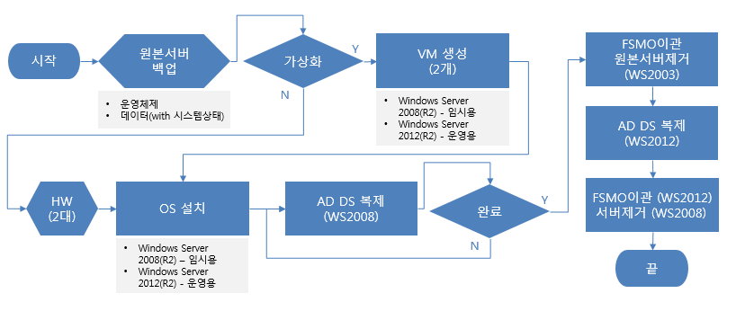
ArcheonCloud
III. 사업수행 전략부문
1. 사업수행 방법론
제안사는 공식지원이 종료되는 Windows Server 2003 기반의 Active Directory에 대하여 다음과 같이 업그레이드 방안을 제시 합니다.
AD Infra Migration
AD Infra 환경 분석
AD Migration
설계
Migration
검증
인사 연동 및 인증 체계 분석
AD 속성 변경 사항 분석
AD서버 FSMO Role 분석
Network 분석
Migration 순서
타 연계 시스템
연동 설계
Role Back 방안 설계
절차에 의한 Migration
정상 여부 확인
Migration 보고서

Slide 20
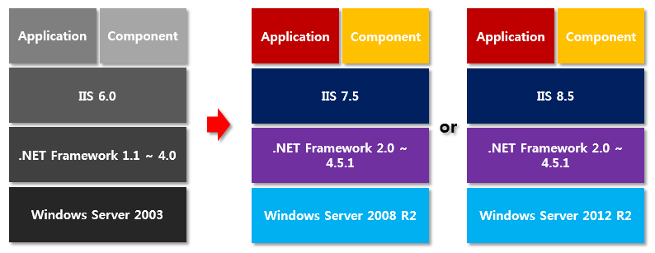
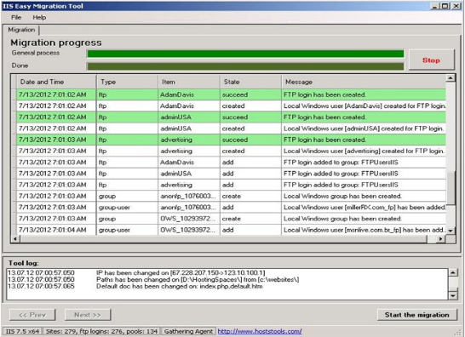
ArcheonCloud
III. 사업수행 전략부문
1. 사업수행 방법론
제안사는 공식지원이 종료되는 Windows Server 2003에 대하여 다음과 같이 업그레이드 방안을 제시 합니다.
IIS Infra Migration
Web
Application의
OS 호환성
테스트 및 정보 수집
유관 부서
테스트 결과
전달 및 협의
Migration
Web Deploy 또는
WEMT Migration
Issue 발생시
개발 부서
협조 요청에
대한 지원
<IIS 구성 사항
migration>
<IIS Migration 고려 사항 Check>

Slide 21
ArcheonCloud
III. 사업수행 전략부문
1. 사업수행 방법론
서비스 단위별 진단을 통해 리스크를 분석하고 그 결과를 바탕으로 테스트 환경 구축하여 Application 테스트 과정이 진행되도록 지원하며 TO-BE시스템 구축에 따른 최종 Application테스트 검증이 완료되면 서비스 오픈을 지원합니다.
데이터베이스 이관 방법론
서비스 오픈
리스크 진단
리스크 진단
- 데이터베이스 호환성 모드(80)와 관련된 리스크 분석
- 이관 대상 Object 추출 및 문제 도출/해결방안 제시
(로그인 계정, 연결된 서버, 작업, SSIS, DTS 등..)
Application
테스트
테스트 환경
구축
TO-BE시스템
구축
Application
테스트
테스트 환경 구축
- 리스크 파악 및 검증 결과를 바탕으로 테스트 환경구축 지원
Application 테스트
- 테스트 환경을 대상으로 Application 테스트 진행
TO-BE시스템 구축
- Application 테스트 검증 후 TO-BE시스템 구축 지원
Application 테스트
- TO-BE시스템 대상으로 Application 테스트 진행
서비스 오픈
- 최종 Application테스트 검증 완료 후 서비스 오픈 지원

Slide 22
ArcheonCloud
III. 사업수행 전략부문
1. 사업수행 방법론
업무 특성을 고려하여 서비스 이관 단위를 순차수행 또는 병렬수행 방안으로 진행합니다.
서비스별 구축 방안
1안. 순차적으로 업그레이드/통합 절차를 진행합니다.
리스크 진단
개발계 구축
Application
테스트
TO-BE 구축
Application
테스트
서비스 오픈
2안. 병렬로 업그레이드/통합 절차를 진행합니다.
리스크 진단
개발계 구축
Application
테스트
TO-BE시스템
구축
Application
테스트
서비스 오픈
리스크 진단
리스크 진단
리스크 진단
개발계 구축
Application
테스트
TO-BE 구축
Application
테스트
서비스 오픈
리스크 진단
개발계 구축
Application
테스트
TO-BE 구축
Application
테스트
서비스 오픈

Slide 23
ArcheonCloud
III. 사업수행 전략부문
1. 사업수행 방법론
서비스 단위로 테스트 환경을 구축 / Application 테스트하여 문제도출 및 해결을 지원합니다.
테스트 프로세스
리스크
진단
리스크
분석/해결
테스트
환경구축
리스크 해결
검증
Application
테스트
서비스
검증완료
전체/차등/로그 백업을 활용한 백업 전략으로 대용량 데이터베이스에 대한 이관 다운타임을 최소화 합니다.
데이터베이스 데이터 이관 전략
[ 백 업 ]
[ 복 원 ]
전체백업
차등백업
로그백업
전체백업
차등백업
로그백업
※ 데이터베이스 데이터 이관 롤백 시나리오는 AS-IS시스템으로 전환한다.

Slide 24
IV. 사업관리 및 지원 내용
1.
사업관리
추진 일정 계획
업무보고 및 검토계획
수행조직 및 업무분장
투입인력 및 이력사항
사업관리 방안
2.
지원부문
교육훈련 계획
유지보수 지원계획
기술이전 지원계획
기타 지원사항
ArcheonCloud
한빛정보통신

Slide 25
ArcheonCloud
IV. 사업관리 및 지원
1. 사업 관리
본 프로젝트는 총 5개월의 일정으로 구축단계를 고려하여 주요 보고와 마일스톤을 관리합니다.
1. 추진 일정 계획
중간실적
보고
종료
보고
월간 실적
보고
월간 실적
보고
월간 실적
보고
업무 내역
M1 | M2 | M3 | M4 | M5
환경 분석
대상 시스템 분석
유관 부서 협의
Migration 설계
Infra Migration
개발 Test 계 구축
시스템 Migration
Web 서버 Migration
대상 시스템 분석
유관 부서 협의
Migration 및 단위 테스트
SQL Server Migration
대상 시스템 분석
유관 부서 협의
Migration 및 단위 테스트
기술 지원
지원 유형 분석
기술 지원
향후 고객사 및 H/W 입고 일정에 따라 일정은 변경 될 수 있습니다

Slide 26




ArcheonCloud
IV. 사업관리 및 지원
1. 사업 관리
제안사는 사업 수행자로서 프로젝트 진행과정의 관찰을 통하여 나타나는 문제점들을 지속적으로 파악하여 사업관리 사이클에 따른 정기 및 비 정기 보고를 통하여 시정 조치합니다.
2. 업무보고 및 검토계획
Project Progress 보고 | Weekly status Report | 매주 월요일 - Status, schedule, issues
 | Monthly progress Report | 매달 월말 - 월간 진척사항, 진척률, 다음 일정, Issue 등
 | 산출물 관리 | 계획 – 수행 계획서, WBS 분석 – 요건정의서, 요건결정서, 현황 파악 설문서 설계 – 시스템 아키텍처, 설계서 구현 – 작업 계획서 및 작업 완료 보고서 Test – Test 계획서 및 결과 보고서(단위, 통합, 시스템, 인수) 시범운영 – 시범운영 계획서 및 결과 보고서 이행 – 사용자 매뉴얼 운영 – 운영자 매뉴얼 완료 – 검수 확인서, 완료 보고서
Project 관리 및 모니터링 | 프로젝트 관리 자료 | 주간 보고서, 월간 보고서, 프로젝트 WBS
 | 프로젝트 팀 내 상시 미팅 및 각 사 담당자와의 미팅 | 회의록
주관기관
연계기관
정기보고 및
수시보고
비정기보고
보고검토 결과
및 문제점 통보
보고검토 결과
및 문제점 통보
정기보고 및
수시보고
PM
정기보고 및 수시보고
상주인력
문제의
중요도 분석
사업관리팀
위험관리
중요한 사항
품질보증 활동지원
품질지원조직
(전사적 품질관리)
주기적 모니터링
경미한 사항
품질담당

Slide 27
ArcheonCloud
IV. 사업관리 및 지원
1. 사업 관리
프로젝트 진척을 확인하는 방안으로서, Kick-off, 중간보고, 최종보고를 수행하며, 각 보고회의는 프로젝트 시작, 개발 전 단계, 그리고 프로젝트 종료 시에 수행됩니다.
2. 업무보고 및 검토계획
위험 관리 방안
보고회
종류
Kick-Off
중간 보고 (1차)
최종 보고
시기
프로젝트 시작 시 실시
시스템 설계 단계 종료 후 실시
프로젝트 종료 시점에서 실시
목적
프로젝트 관련자들간 프로젝트 비전 및 일정 공유
Milestone 결과물의 현황 보고
다음 단계에 대한 상세 계획 보고
프로젝트 전체 일정 관리 측면의 위험 요소 관리
프로젝트 결과에 대한 보고
향후 시스템 적용 및 확장방안에
대한 제시
주최
PMO(귀교, 제안사)
PMO(귀교, 제안사)
PMO(귀교, 제안사)

Slide 28
ArcheonCloud
IV. 사업관리 및 지원
1. 사업 관리
프로젝트를 진행하는데 필요한 관련 산출물의 표준화 및 문서의 관리절차를 정의하며, 프로젝트 Kick-off와 동시에 프로젝트 관련자 모두에게 소개되어 단계별 산출물 Template에 따라 진행하게 됩니다.
2. 업무보고 및 검토계획
보고 절차
진도 관리
단계
팀 별 산출물 작성
및 진도관리
전체 작업 상황 보고
(Weekly)
전체 작업 진행 보고
(Monthly)
진도관리
미팅
팀별 일일 보고
주간 Status Meeting
월간 Status Meeting
주요
보고문서
팀별 업무 보고
팀별 주간 업무 보고서
팀별 진도 현황표
팀별 산출물 완료 현황표
전체 프로젝트 실적 현황표
주요 Issue 상황
팀별 월간 업무 보고서
팀별 진도 현황표
팀별 산출물 완료 현황표
전체 프로젝트 실적 현황표
주요 Issue 상황
주최
개별팀(제안사)
개별팀 (제안사)
PMO (제안사)
진도 현황
매주 진행중인 Task별 실적 보고(귀교 프로젝트관리자 참여)
각 팀은 매주 추진 실적을 PM에 제출(팀별 세부 진도현황)

Slide 29
ArcheonCloud
IV. 사업관리 및 지원
1. 사업 관리
프로젝트를 진행하는데 필요한 관련 산출물의 표준화 및 문서의 관리절차를 정의하며, 프로젝트 Kick-off와 동시에 프로젝트 관련자 모두에게 소개되어 단계별 산출물 Template에 따라 진행하게 됩니다.
2. 업무보고 및 검토계획
산출물 검토
유형 | 공식산출물 | 중간산출물 | 관리산출물
정의 | 각 Stage가 끝나고 나오는 공식적인 최종산출물 공식산출물 List에 정의된 항목 | 프로젝트 진행과정에서 Task단위에서 정의되는 산출물 | 프로젝트 관리상 발생하는 산출물
산출물 작성 주체 | 각 팀 | 각 팀 | PM
산출물 관리 주체 | 고객 사 PM | 각 팀 리더 | PM
승인절차 | 주체 : 고객 사 시기 :각 Stage별 Check point | 승인절차를 가지지 않음 | 승인절차를 가지지 않음
산출물 제출
검토
승인
저장
보완요청
보완작업

Slide 30

ArcheonCloud
IV. 사업관리 및 지원
1. 사업 관리
어플리케이션과 DB 각 분야의 수행 경험을 갖춘 최적의 인력을 투입하고, 명확하고 유기적인 역할 분담을 통해 최상의 결과를 산출할 것입니다.
3. 수행조직 및 업무분장
마이크로소프트
MS 프리미어
프로젝트 관리자
본사 조직
기술 자격
품질 및 공정 검수팀
PM
교육지원팀
기술지원팀
IIS 이관
DB이관
OS 이관
Active Directory 이관
환경 분석
컴포넌트 Test
OS 구성
테스트 및 안정화
환경 분석구축
데이터베이스 이관
안정화
서버 Role 분석
OS 설치 및
구성 Migration
환경 분석
AD 아키텍처 설계
정책 설계
AD Migration

Slide 31
ArcheonCloud
IV. 사업관리 및 지원
1. 사업 관리
제안사는 시스템의 안정성 확보와 가상화 시스템 구축 사업의 성공적인 수행을 위하여 프로젝트 전문가, 서비스 전문가 등 각 요소 기술 전문가를 주축으로 사업 수행 조직을 구성합니다. 또한 본 사업의 프로젝트 팀의 의사소통을 최대한 보장 할 수 있는 조직을 구성 합니다.
3. 수행조직 및 업무분장
사업 총괄 책임자
문태윤 수석 (CI팀 리드)
AD 및 OS Migration 부문
DB Migration 부문
프로젝트 관리 부문
기술지원 부문
[책임] 배수아 책임
Landing Zone 엔지니어
[담당] 신예린 선임
클라우드 네트워크·보안 엔지니어
[담당] 조현우 선임
플랫폼 엔지니어
[책임] 임하진 선임
클라우드 데이터베이스 엔지니어
[담당] 이도윤 선임
백업·재해복구 엔지니어
[책임] 문태윤 수석
클라우드 인프라 리드
[담당] 윤재혁 선임
클라우드 비용 관리 엔지니어
[책임] 김도윤 책임
클라우드 플랫폼 엔지니어
[담당] 박시온 선임
클라우드 모니터링 엔지니어
[담당] 장우진 전임
클라우드 운영 엔지니어
※ 투입 인력: Cloud Infrastructure(CI)팀 10명 (인력관리 샘플 데이터 기준)

Slide 32
ArcheonCloud
IV. 사업관리 및 지원
1. 사업 관리
본 사업의 수행을 위한 투입인력 현황은 다음과 같습니다.
참여인력 현황
성 명 | 소 속 | 직 책 | 역 할 | 레벨 / 경력
문태윤 | ㈜ 아르케온클라우드 CI팀 | 수석 | 클라우드 인프라 리드 | 특급 / 14년
본 사업 참여임무 | 본 사업 참여기간 | 상주 유무 | 참여율
사업 총괄 · PM | 5개월 | 비상주 | 30%
보유 자격증
MS Certified: Azure Solutions Architect Expert / 정보통신기사
담당 업무
클라우드 기반 아키텍처와 거버넌스를 총괄합니다. 가용성·보안·네트워크·운영 통제를 조정하고 표준 예외 및 핵심 설계 결정을 검토합니다.
수행 프로젝트 이력 | 담당 역할
업무 플랫폼 Landing Zone | 구조·통제 리드
서비스 복구 개선 | 복원력 기준 수립

Slide 33
ArcheonCloud
IV. 사업관리 및 지원
1. 사업 관리
본 사업의 수행을 위한 투입인력 현황은 다음과 같습니다.
참여인력 현황
성 명 | 소 속 | 직 책 | 역 할 | 레벨 / 경력
배수아 | ㈜ 아르케온클라우드 CI팀 | 책임 | Landing Zone 엔지니어 | 고급 / 10년
본 사업 참여임무 | 본 사업 참여기간 | 상주 유무 | 참여율
AD 및 OS Migration 책임 | 5개월 | 상주 | 100%
보유 자격증
MS Certified: Azure Administrator Associate / 정보처리기사
담당 업무
관리 그룹·구독·정책·태깅·권한 기준을 구현합니다. 개발·검증·운영 환경 분리, 표준 배포 템플릿과 플랫폼 운영 경계를 정리합니다.
수행 프로젝트 이력 | 담당 역할
다중 환경 기반 구성 | 구독·정책·태그 설계
클라우드 전환 | 기반 서비스 배치

Slide 34
ArcheonCloud
IV. 사업관리 및 지원
1. 사업 관리
본 사업의 수행을 위한 투입인력 현황은 다음과 같습니다.
참여인력 현황
성 명 | 소 속 | 직 책 | 역 할 | 레벨 / 경력
신예린 | ㈜ 아르케온클라우드 CI팀 | 선임 | 클라우드 네트워크·보안 엔지니어 | 중급 / 5년
본 사업 참여임무 | 본 사업 참여기간 | 상주 유무 | 참여율
AD·DNS·인증서 이관 | 3개월 | 상주 | 100%
보유 자격증
MS Certified: Azure Network Engineer Associate / 정보통신기사
담당 업무
주소 계획, 서브넷, 라우팅, DNS, 방화벽과 하이브리드 연결 요구를 구현·검증합니다. 네트워크 경계와 보안 담당자 확인 항목을 문서화합니다.
수행 프로젝트 이력 | 담당 역할
하이브리드 연결 PoC | 경로·DNS 점검
워크로드 보안 기준 | 접근 경계 검토

Slide 35
ArcheonCloud
IV. 사업관리 및 지원
1. 사업 관리
본 사업의 수행을 위한 투입인력 현황은 다음과 같습니다.
참여인력 현황
성 명 | 소 속 | 직 책 | 역 할 | 레벨 / 경력
조현우 | ㈜ 아르케온클라우드 CI팀 | 선임 | 플랫폼 엔지니어 | 중급 / 6년
본 사업 참여임무 | 본 사업 참여기간 | 상주 유무 | 참여율
IIS·VM Migration | 4개월 | 상주 | 100%
보유 자격증
MS Certified: DevOps Engineer Expert / 정보처리기사
담당 업무
애플리케이션 배포를 위한 플랫폼 구성과 자동화를 구현합니다. IaC 모듈, CI/CD 작업, 환경별 설정, 배포 검증 및 롤백 절차를 관리합니다.
수행 프로젝트 이력 | 담당 역할
API 플랫폼 배포 자동화 | 파이프라인
컨테이너 환경 구축 | 플랫폼 구성

Slide 36
ArcheonCloud
IV. 사업관리 및 지원
1. 사업 관리
본 사업의 수행을 위한 투입인력 현황은 다음과 같습니다.
참여인력 현황
성 명 | 소 속 | 직 책 | 역 할 | 레벨 / 경력
임하진 | ㈜ 아르케온클라우드 CI팀 | 선임 | 클라우드 데이터베이스 엔지니어 | 중급 / 5년
본 사업 참여임무 | 본 사업 참여기간 | 상주 유무 | 참여율
SQL Server 이관 책임 | 3개월 | 상주 | 100%
보유 자격증
MS Certified: Azure Database Administrator Associate / 정보처리기사
담당 업무
관리형 데이터베이스의 구성, 성능, 백업 및 복구 절차를 관리합니다. 변경 영향과 운영 기준을 점검합니다.
수행 프로젝트 이력 | 담당 역할
관리형 데이터베이스 전환 | 구성·성능 검증
백업 정책 개선 | 복구 점검

Slide 37
ArcheonCloud
IV. 사업관리 및 지원
1. 사업 관리
본 사업의 수행을 위한 투입인력 현황은 다음과 같습니다.
참여인력 현황
성 명 | 소 속 | 직 책 | 역 할 | 레벨 / 경력
이도윤 | ㈜ 아르케온클라우드 CI팀 | 선임 | 백업·재해복구 엔지니어 | 중급 / 4년
본 사업 참여임무 | 본 사업 참여기간 | 상주 유무 | 참여율
DB 백업·복구 및 이관 검증 | 2개월 | 비상주 | 50%
보유 자격증
MS Certified: Azure Solutions Architect Expert / 정보처리기사
담당 업무
백업 및 복구 구성을 검증하고 복구 훈련을 운영합니다. 복구 목표와 결과 기록을 관리해 개선 항목을 도출합니다.
수행 프로젝트 이력 | 담당 역할
복구 훈련 체계 개선 | 시나리오·결과 관리
백업 정책 점검 | 보존 기준

Slide 38

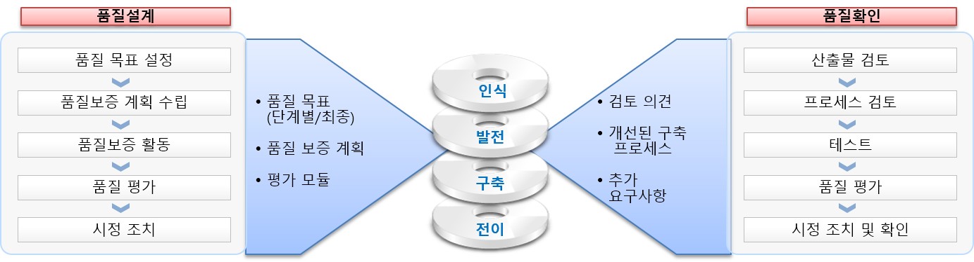
ArcheonCloud
IV. 사업관리 및 지원
1. 사업 관리
실질적인 품질보증 활동을 개발 단계와 최종 제품에 반영하기 위해, 체계적인 품질개선 활동과 품질보증 활동을 프로젝트 단계별로 수시 검토활동을 통해 산출물의 적정성을 확보, 검증 활동 수행 시 발생하는 제반 문제점을 조기에 해결하겠습니다.
5. 사업관리 방안
품질개선 내용
GOAL : 프로젝트가 목표를 달성하고 있는가?
Methods : 적절한 방법론, 표준, 절차, 기준 이 효율적으로 이용되었는가?
Performance : 비용과 기능면에서 효과적인 최종 결과물을 산출하도록 프로젝트가 구성되었는가?
품질보증 내용
본 사업 유지보수는 문제 발생 시 신속한 복구뿐만 아니라 효과적인 예방정비를 통한 문제 발생의 근본적인 차단을 목표로 신속한 유지보수 지원체계를 운영한다.
구분 | 방법 | 시기 | 실시자 | 대상
프로세스 검토 | 프로세스 검토 일정/자원, 표준검토 | 각 단계말 | 사업담당 품질담당 | 사업관리 활동 기반구축/전개 활동
발주처에 의한 검토 | 수행절차 및 산출물 검토 | 구축&전개단계 | 발주처 품질담당 | 전체 공정 절차 및 수행방법
산출물 검토 | 내부검토 품질팀 검토 | 각 단계말 | 개발자 품질담당 | 전체 산출물
 | 합동검토 | 각 단계말 | 고객 프로젝트 팀 | 공식적인 인도 산출물

Slide 39
ArcheonCloud
IV. 사업관리 및 지원
1. 사업관리
프로젝트 단계별 프로젝트 진척도 관리는 각 단계의 산출물이 프로젝트의 요구사항을 적절히 반영하고 있는지, 논리적 정합성 및 일관성을 갖고 있는지, 또는 다음 단계로의 진행을 계속할 수 있는지 등에 대한 프로젝트 조직 내부 및 귀사 담당자의 확인 활동입니다.
5. 사업관리 방안
진척 관리
프로젝트 진척도 관리의 필요성
프로젝트 진척도 관리의 기본원칙
위험의 사전 평가와 대책마련
  프로젝트 진척도 관리에서 확정된 내용에 따라 프로젝트 조직은 산출물을 수정, 변경하고, 이를 반드시 추후에 일정관리자에게 확인을 받음
  프로젝트 조직과 일정관리자는 확정된 내용에 대해 책임짐
  일정관리자는 확정된 내용을 기준으로 본 프로젝트를 진행함
  미해결 사항에 대해서는 추후 해결을 위한 추가 일정관리 및 회의를 약속함
  검토 예정일 최소 3일 이전에 프로젝트 조직은 산출물 작성을 완료하여 일정관리회의 참석자 수만큼 자료를 준비, 배포함
  일정관리 시에는 일정관리회의 내용을 정리한 후 일정 관리자 의 승인을 득함
  수시로 고위급 임원의 프로젝트 진행 사항 체크 및 스폰서 (내부 PMS 활용)
산출물의 품질보증 및 품질향상
책임 영역 명확화
사용자의 요구사항 파악 및 해결방안 확정
프로젝트 관리자와 구성원과의 의사소통
주체와 의사소통
프로젝트 진행 모니터링
* PMS (Project Management System) : 프로젝트 관리 시스템

Slide 40
ArcheonCloud
IV. 사업관리 및 지원
1. 사업관리
PM/PMO는 전체 위험 관리 현황을 파악 및 관리하고 각 팀 별로 위험 관리 활동을 수행합니다
5. 사업관리 방안
위험 관리 방안
구분 | 관련자 별 주요 계획관리 활동 | 공통 사항
팀원 | 작업진행 중 예상되는 위험에 대한 위험 등록 요청 위험 관리 활동에 대하여 주기적으로 PL에게 보고 | 위험 관리 원칙 프로젝트의 규모와 복잡도에 비례하여 위험 관리의 필요성이 증대됨 모든 IT 프로젝트에는 고유 위험이 있음 위험 관리를 통해 위험을 최소화 효율적인 위험 관리는 위험 상황의 분석, 감소 및 해소까지 포함 일반적인 프로젝트 위험은 프로젝트 초기에 예상이 가능하며 위험 가능성과 영향을 고려한 적절한 대책마련이 가능함 위험 관리는 프로젝트 기간 내내 지속되는 과정임
PL | 제기된 위험에 대하여 PMO에 전달 위험 관리 계획 수립 지원 위험 관리 활동을 위한 담당자 지원 위험관리 현황에 대하여 PM/PMO에 보고
PM/ PMO | 제기된 위험에 대하여 위험 등록 PMO담당자는 주기적으로 위험관리 사항을 파악하여 PM 및 주간보고회의에 보고 위험 관리 계획 취합 및 활동 모니터링
현업 PM | 위험 관리에 대한 상황 파악 필요 시 현업 측 담당자를 지정하여 위험 관리 활동 지원

Slide 41
IV. 사업관리 및 지원 내용
1.
사업관리
추진 일정 계획
업무보고 및 검토계획
수행조직 및 업무분장
투입인력 및 이력사항
사업관리 방안
2.
지원부문
교육훈련 계획
유지보수 지원계획
기술이전 지원계획
기타 지원사항
ArcheonCloud
한빛정보통신

Slide 42

ArcheonCloud
IV. 사업관리 및 지원
2. 지원부문
프로젝트 관련 교육 과정은 시스템의 교육 대상자 별로 구분하여 교육 목표를 달성할 수 있도록 최상의 교육 서비스를 제공합니다.
1. 교육훈련 계획
프로젝트 관리자
(교육훈련 총괄)
시스템 구축 프로젝트 팀
귀교
교육훈련지원
교육훈련지원
제안사 프로젝트 팀원
교육대상선정
관리담당자
교육담당
프로젝트 팀
교육전담조직
구성하여
교육실시
교육 소집
교육대상자
귀교 | 프로젝트 교육담당 | 교육계획 검토 및 확인, 교육대상자 선정 지원, 교육 준비 지원
제안사 | 프로젝트 관리자 | 교육훈련계획의 전반적인 조정 감독
 | 사업관리 담당자 | 교육계획 수립, 교육 지원
 | 시스템 구축 조직 | 운영자 매뉴얼 작성, 운영자 교육 수행
 | 개발 조직 | S/W 매뉴얼 작성 및 기술/ 설치 교육
교육일정 계획수립
교육대상자 선정
교육훈련 환경구축
교육실시
교육이후
프로젝트 추진
일정 참조하여
계획 수립
교육대상, 장소,
방법, 내용,
자료, 강사,
준비물 계획 등
귀교 협의하에
교육대상자 선정
교육과정별
교육 환경 구축
귀교와 함께
구체적인
교육환경을 준비
(강사,장소,
시간,교보재)
교육대상자
집중 운영교육 실시
시스템 발전 방향
공유
관련 기술 자문
지원

Slide 43
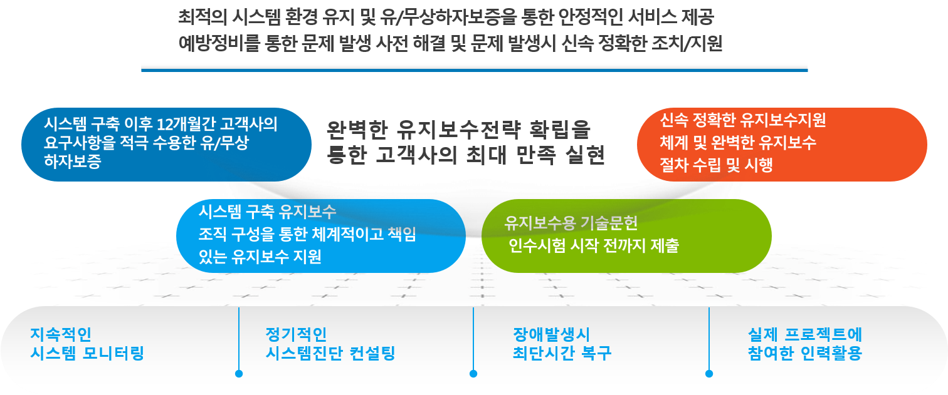
ArcheonCloud
IV. 사업관리 및 지원
2. 지원부문
다수의 구축 및 운영, 유지보수 경험을 통한 노하우로 장애 시 신속하게 원인을 파악하고 복구하며, 유지보수 사항의 발생부터 조치, 보고에 이르기까지 전체 유지보수 프로세스를 표준화하여 시스템 운영 중단 등의 장애 발생을 최소화합니다.
2. 유지보수 지원계획
사전 정기 점검 및 장애 예방을 목표로 시스템 운영을 위한 유지보수 계획 수립 및 유지보수 운영 체계를 제공 하여 안정적인 시스템 운영

Slide 44
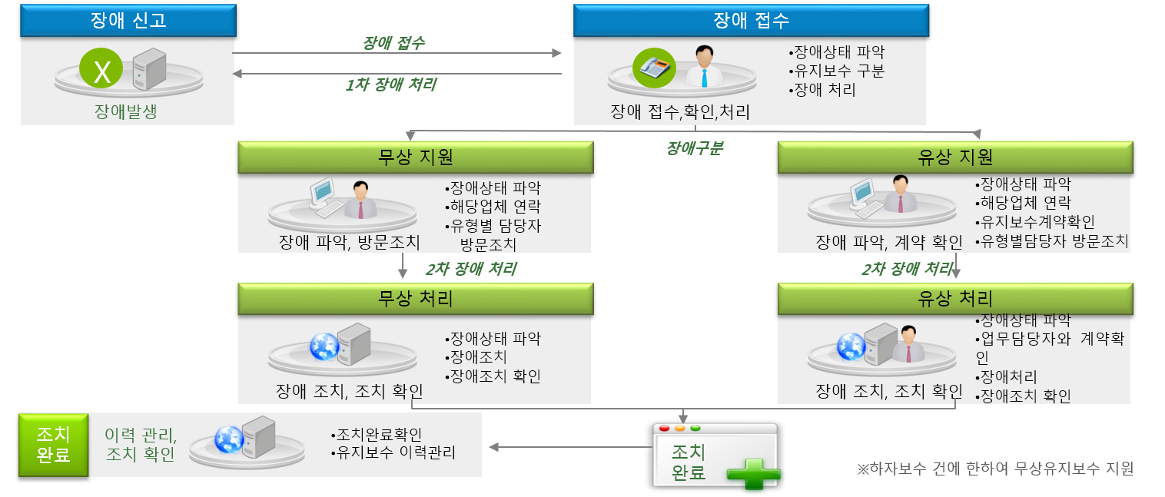
ArcheonCloud
IV. 사업관리 및 지원
2. 지원부문
장애가 발생하면 접수, 장애해결, 장애처리 결과 보고까지 단계별 수행되는 절차와 대응 절차는 아래와 같고 문제 해결을 위해 필요하면 관련 전문가와 즉시 공조하여 장애시간을 최소화합니다.
유지보수 지원계획

Slide 45


ArcheonCloud
IV. 사업관리 및 지원
2. 지원부문
기술지원 방안은 크게 프로젝트참여를 통한 방안, 지속적인 지원 방안, 교육을 통한 지원 방안으로 영역으로 이루어집니다.
3. 기술이전 지원계획
지속적인
지원
분석기술에 대한 노하우 제공
각종 관련 세미나 참여를 통한 기술이전
장애접수 및 처리 후 결과통보 까지 지속적 추적시스템 운영
교육을
통한 지원
본 제안서 교육훈련에 준하여 실시
전문이론, 기술이전 교육을 통해 체계적 기술이전
필요 시 전문 교육과정을 개설하여 중점 교육 실시
프로젝트
참여
분석가 및 관리자의 공동 참여로 분석과정 및 전반적인 기술에 대해 익숙하도록 유도
분석 및 프로젝트 진행 시 사용자의 요구사항 적극반영
시스템 구축을 위한 요소 정보기술 및 독자적인 시스템 구축 전략 기획능력 함양
업무의 신속한 처리를 위해 시스템 설치 후 안정적인 운영 지향
시스템의 안정적인 운영을 위해 업무의 성격과 시스템에 적용된 기술을 완벽하게 이해하여 운영
조직적인 분석 기술이전 체계의 정립을 위하여 추진과정은 단계적 절차를 마련하여 실시
정보기술 변화를 이해하고 분석 기술지식을 습득하여 독자적인 분석능력을 확보
기술이전의 최종 목표는 독자적인 운영 능력에 있으며 이를 위하여 기술한 내용 이외에 노하우까지도 최대한 전수
응용 프로그램 소스 및 코어에 해당하는 솔루션 소스는 귀교에 전달되지 않으며 사용자 및 운영자 매뉴얼을 통한 교육 진행
기술
이전 정책

Slide 46
ArcheonCloud
IV. 사업관리 및 지원
2. 지원부문
제안사는 본 사업과 관련한 기밀 보안사항을 준수하기 위해 최선을 다할 것이며 사업과 관련된 인원, 정보 및 자료 등에 대해서 주관기관의 보안업무 시행규칙 뿐 아니라 제안사의 보안정책을 적용 하겠습니다
5. 기밀보안 계획
보안관리 조직 정책
조 직 | 역 할
보안 책임자 운용 | 보안 책임자 정/부 임명 보안임무 수행에 필요한 교육을 이수하여 임무 수행
인원 보안 | 프로젝트 투입인원은 보안서약서 작성 및 출입증 패용 방문객은 방문객 출입대장에 기록 후 보안책임자의 승인 받음 방문객의 방문시간은 정상근무시간에 한하며, 지정된 장소에서만 허용(단, 보안책임자의 승인 시 예외)
문서 보안 | 비밀/대외비 문서는 본인에게 직접 전달하는 것을 원칙으로 함 비밀/대외비 문서를 FAX/전자우편/우편 등을 이용할 시에는 보안 책임자의 사전 승인 취득
통신 보안 | 전화/FAX/PC통신/인터넷 사용은 보안책임자의 통제하에 사용 본 사업 주진내역에 대해서는 PC통신/인터넷 등의 접근 통제하고 보안책임자의 승인하에 열람/작성
시설 보안 | 본 사업 개발을 위해 사용되는 서버/네트워크 장비는 보안이 잘 유지되는 장소에 보관 장비의 위치, 네트워크 구성요소와 접속장치, 하드웨어, 소프트웨어의 등록사항을 기록 및 관리 장비가 위치한 장소에 대한 비인가자의 출입 통제 및 보안일지 작성

Slide 47
감사합니다.
한빛정보통신
ArcheonCloud

